Slide 1
Восстановительные технологии в работе службы школьной медиации
Родионова Ирина Владимировна
Социальный педагог
ГБУ «Центр помощи детям»

Slide 2
Техника «Поддерживающие высказывания»
1. Наблюдайте шаги к успеху и достижения учеников каждый период времени (день, урок, неделю и т.д.)
2. Скажите им об этом как можно конкретнее
3. Добавьте собственное отношение к словам об их успехе

Slide 3
Поддерживающие высказывания
Поддерживающие высказывания позволяют педагогам выстроить отношения с учениками, основанные на восприятии образа учителя как переживающего и чувствующего человека, не являющегося отдаленной и авторитарной фигурой.
1. Наблюдайте шаги к успеху и достижения учеников каждый период времени (день, урок, неделю и т.д.)
2. Скажите им об этом как можно конкретнее
3. Добавьте собственное отношение к словам об их успехе

Slide 4
Слова - конфликтогены
Нам мешают:
Обесценивающие высказывания: «Это и ежу понятно», «Мог бы и сам догадаться, раз такой умный» и т.п.
Обобщающие высказывания: «Ты всегда так себя ведешь!». «Ты все время хулиганишь!», «Ты никогда нормально не разговариваешь» и т.п.
Навешивание ярлыков: «Киборг», «Невменяемый»,«Неадекватный» и пр.
Хвалить можно и при всех,
а ругать -только наедине

Slide 5
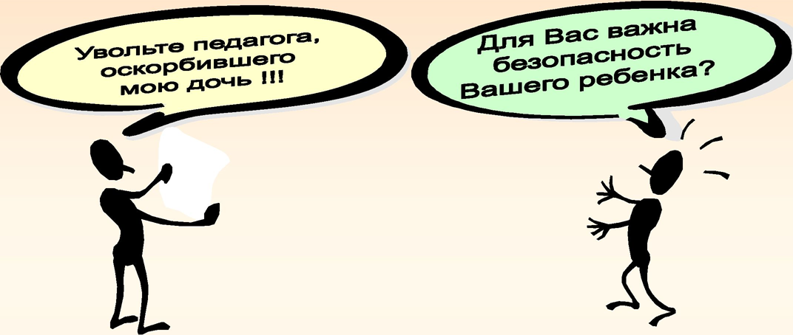
Слова - окна
• Слова на понимание ситуации человека: факты, переживания, оценки, последствия, стремления.
• Наша уверенность, что человек сам сможет найти выход, что он сам творец своей жизни, автор судьбы. Мы лишь поддерживаем его на этом пути.

Slide 6
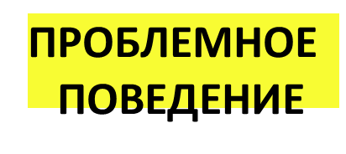
Техника «Восстановительные высказывания»
Обычно дети не осознают, как их действия или поведение влияет на окружающих.
Им чаще говорят про нарушение правил, чем про чувства другой стороны.

Slide 7
Восстановительные высказывания
Публичные высказывания, сделанные с целью пристыдить ученика, в большинстве случаев вызывают обратный результат.
Если вы обращаетесь с учеником в уничижительной манере, это разрушает потенциальную возможность улучшения ваших отношений с ним. Быть «восстановительным» означает, в том числе, и изменение своих собственных взглядов, а также веру в ученика даже тогда, и особенно тогда, когда его поведение выглядит плохим.

Slide 8
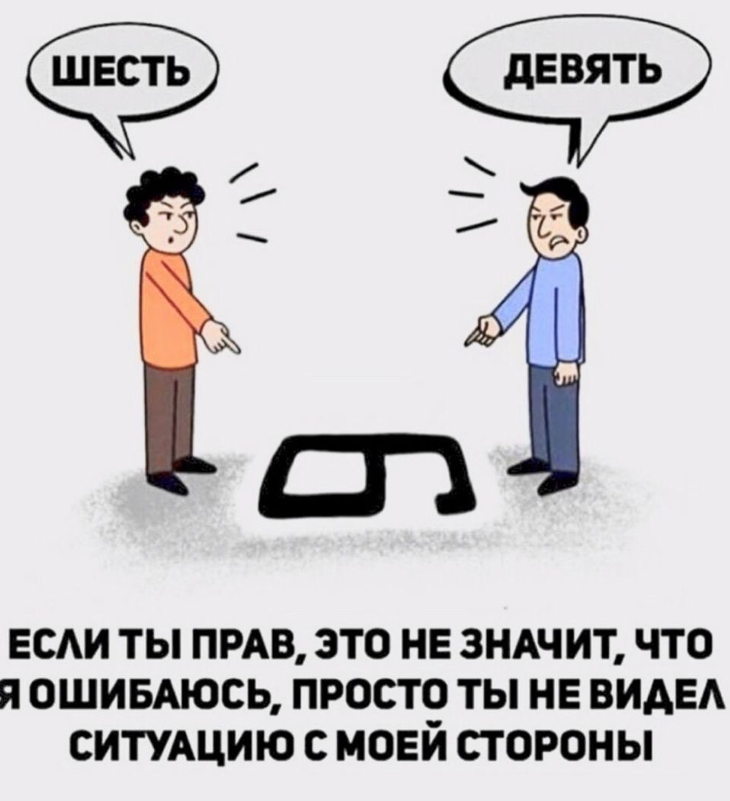
Техника «Восстановительные вопросы»
Люди по разному видят ситуацию и у каждого - своя правда. Трудней всего понять позицию человека, с которым вы не согласны, поскольку это раздражает. И обычно это происходит зеркально.
Чем сильнее Ваше недовольство им, тем сильнее его недовольство Вами.

Slide 9
Вопросы для простых конфликтов
Восстановительные вопросы I (О)
На кого и как повлияли твои действия?
Что может быть дальше, если ничего не менять? Как ты сейчас относишься к случившемуся?
Что ты можешь сделать, чтобы исправить ситуацию'? Что ты можешь сделать, чтобы такое не повторилось?
Восстановительные вопросы II (Ж)
Что тебя больше всего задело в случившемся? Что исправит ситуацию? Почему тебе это важно? Готов ли ты сохранить нормальные отношения? Что нужно сделать, чтобы такое не повторилось?

Slide 10
«Позволить ученикам говорить и найти самим решение - значительное изменение в привычном поведении учителей и администрации. Обычно мы, педагоги, стараемся сами регулировать поведение детей, что довольно утомительно. Порой указания детям «что они должны делать» кажутся нам неотъемлемой частью нашей работы, и мы не видим альтернативных вариантов.
Восстановительные вопросы могут быть здесь полезны, потому что мы можем поменяться ролями. Вы продолжаете регулировать неприемлемое поведение, но путем задавания ученикам вопросов, что они сами думают о своих поступках и их влиянии на других людей. Это снятие ответственности с вас и передача ее ученикам, чье поведение является источником проблем».
Тед Вочтел, Директор международного института восстановительных практик

Slide 11
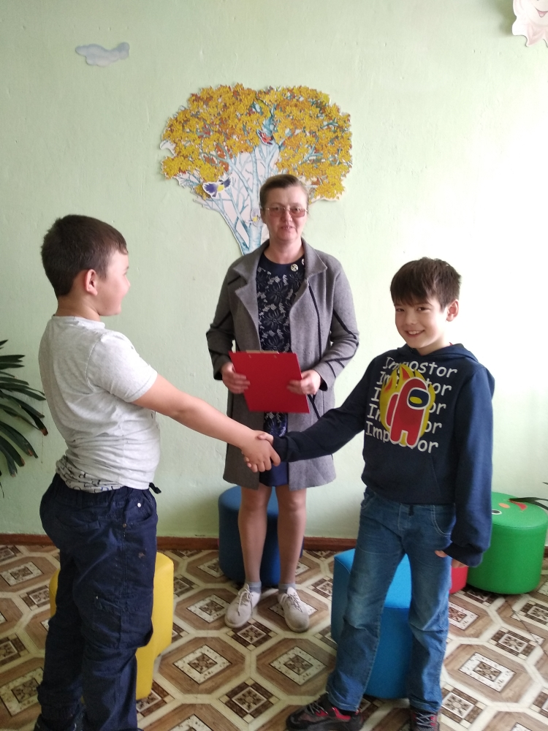
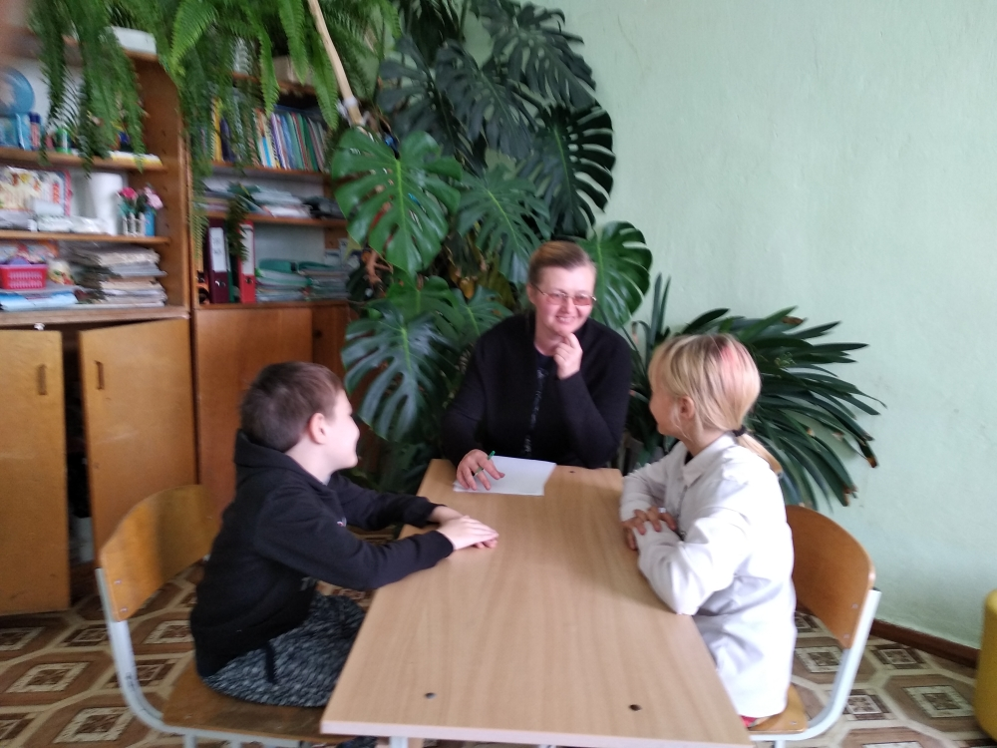
Техника
«Малые медиации»

Slide 12
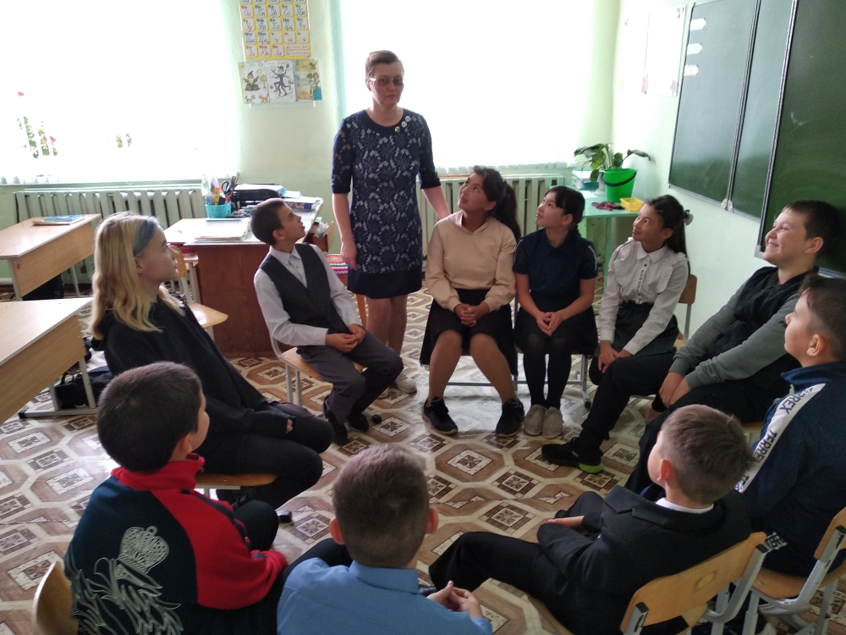
Техника «Круг ответственности»
Цель круга - передать группе ответственность за решение проблемной ситуации (или достижение желаемого будущего) и согласовать усилия участников.

Slide 13
Круг ответственности. Вопросы (темы)
ПРИМЕРНЫЕ ВОПРОСЫ КРУГОВ ОТВЕТСТВЕННОСТИ (составлены Путинцевой Натальей)
Возможные темы круга сообщества для родителей:
1. Моя жизненная ценность и как я ее передаю своему ребенку.
2. В каком классе я хотел бы, чтобы учился мой ребенок (или: Как моему ребенку живется в классе).
3. Что я, как родитель, готов делать, чтобы в классе была более доброжелательная атмосфера.
4. Отзыв о встрече.
Возможные темы круга сообщества для учащихся:
1. Качество, которое я ценю в себе и в других.
2. Мой идеал класса.
3. Что я готов делать, чтобы мой класс стал лучше
4. Отзыв о встрече.

Slide 14
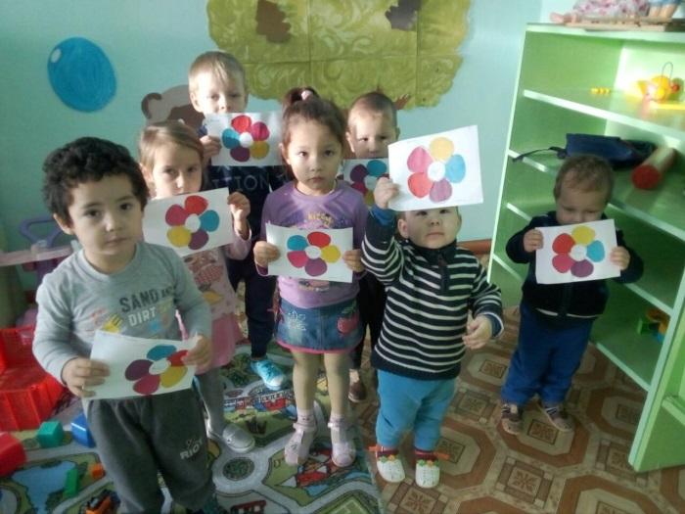
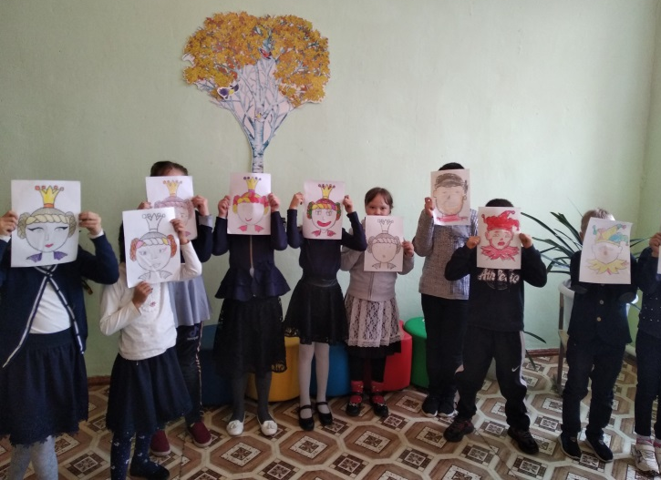
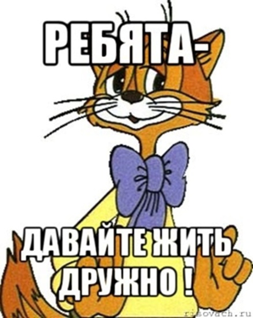
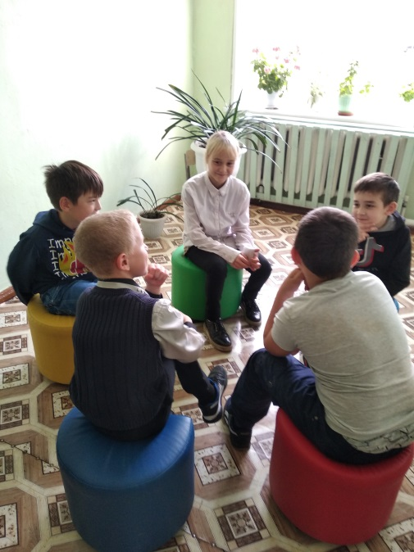
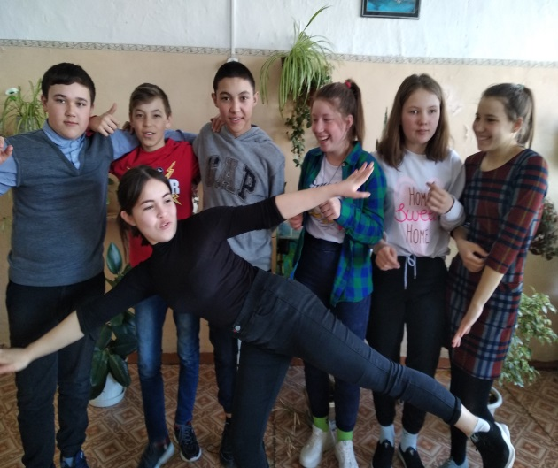
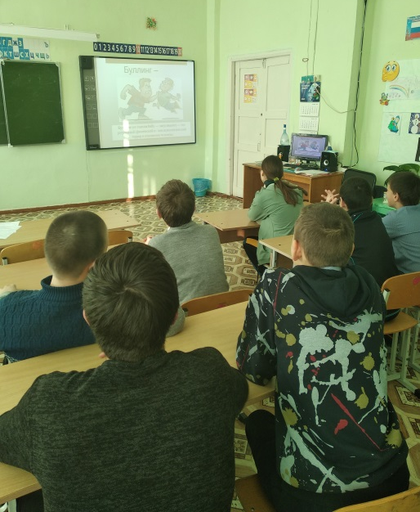
Психологическая
азбука
Юный медиатор
Учимся общаться

Slide 15
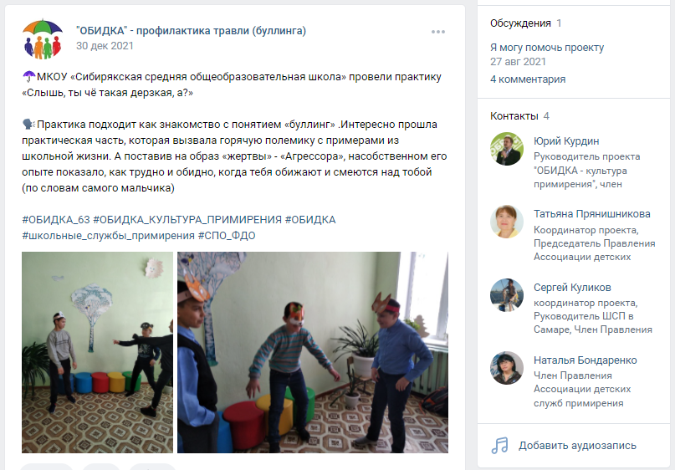

Slide 16
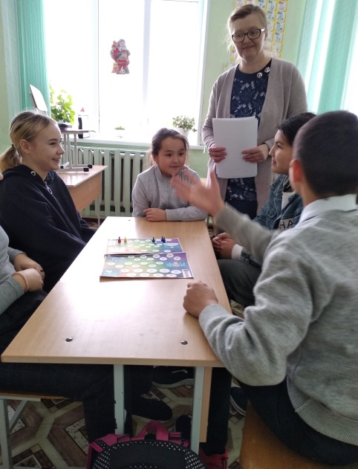
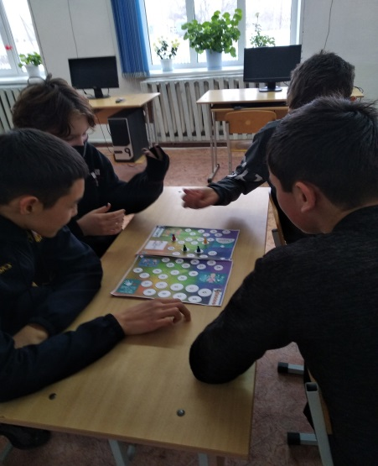
Игра-ходилка «НАВСТРЕЧУ К ПРИМИРЕНИЮ»

Slide 17
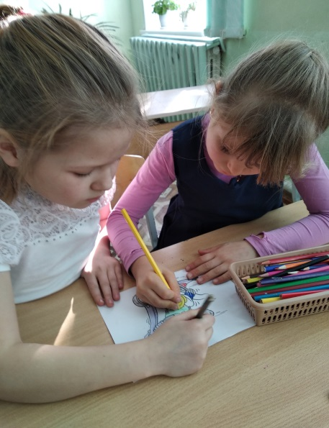
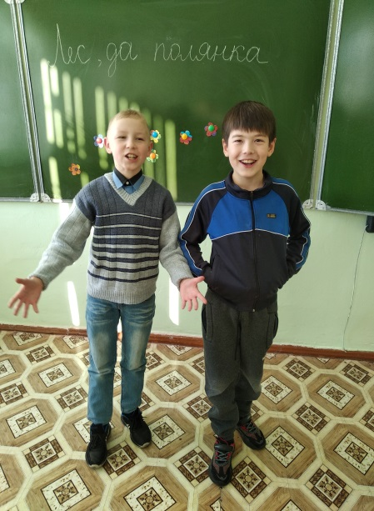
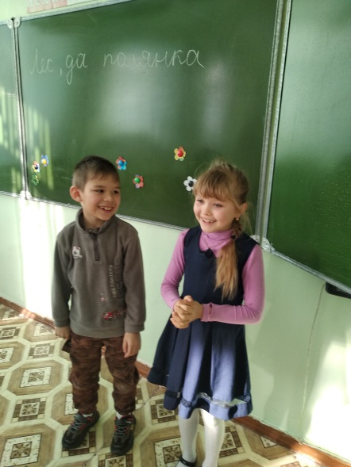
«Лес, да полянка»

Slide 21
Цель: создание условий для полноценного летнего отдыха детей и одновременного укрепление физического, психического и эмоционального здоровья детей, развития творческих способностей детей, развитие инициативы, коммуникативных способностей детей
Задачи:
проведение работы с детьми, сочетающей развитие и воспитание ребят с досугом и отдыхом;
развитие творческих способностей школьников;
привитие навыков здорового образа жизни;
формирование таких ключевых компетенций учащихся, как умения:
достигать взаимопонимания;
сотрудничать для достижения общих результатов;
осуществлять коммуникацию с разными категориями людей

Slide 22
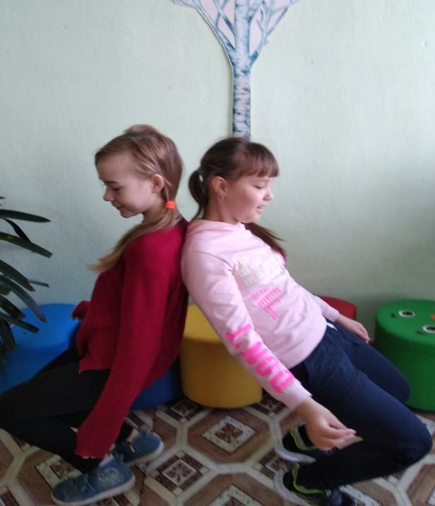
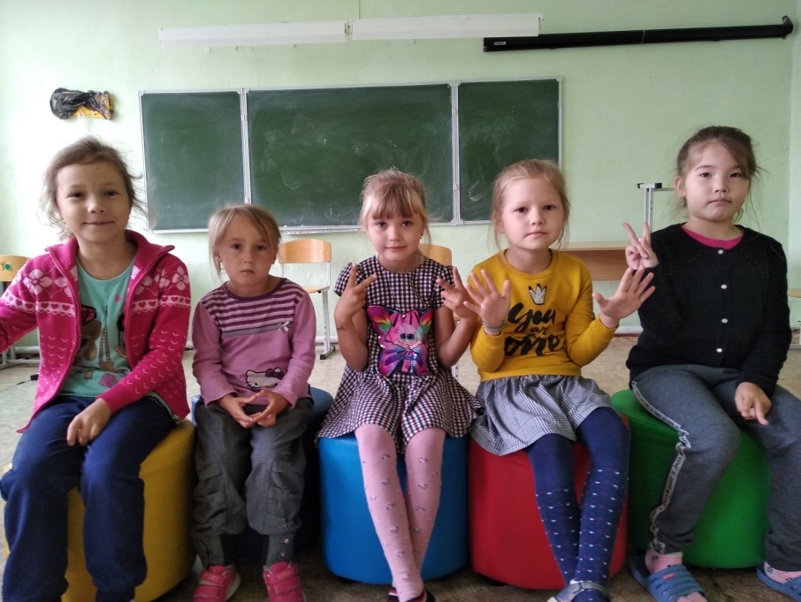
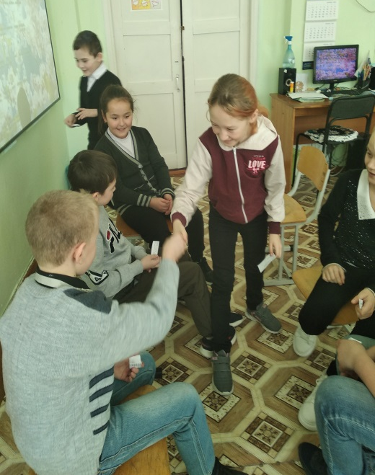
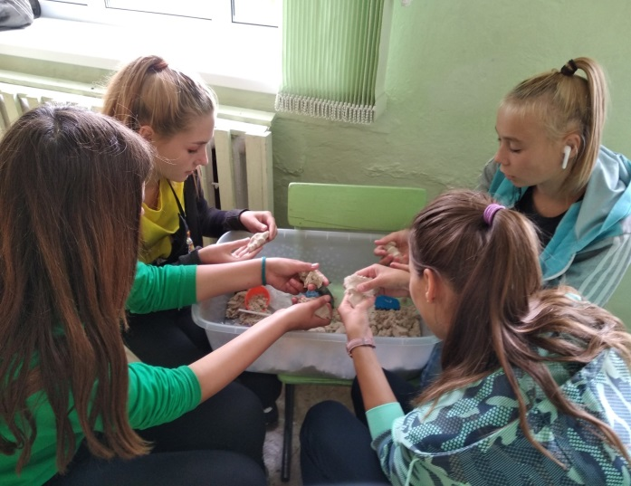
Психологическая гостиная

Slide 23
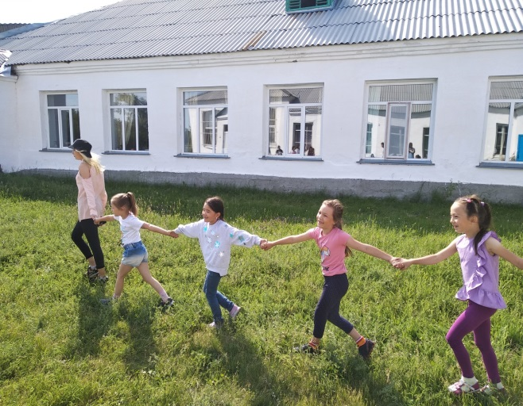
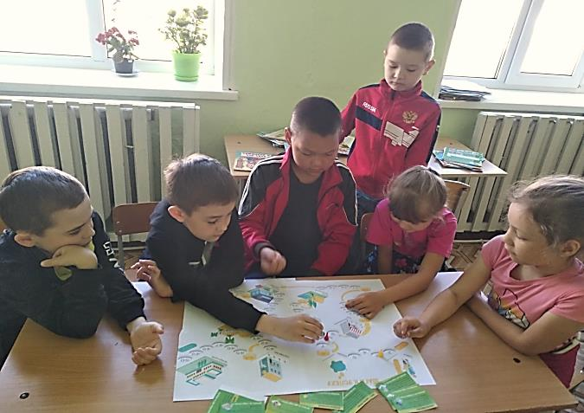
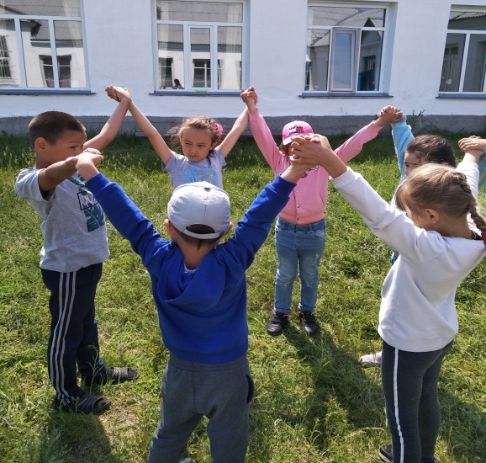
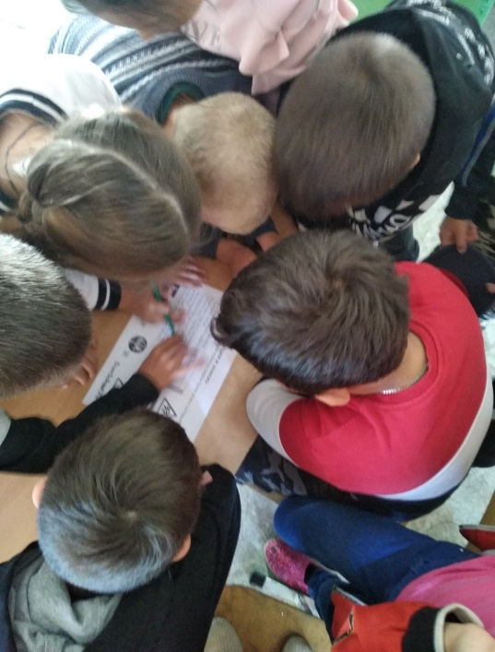
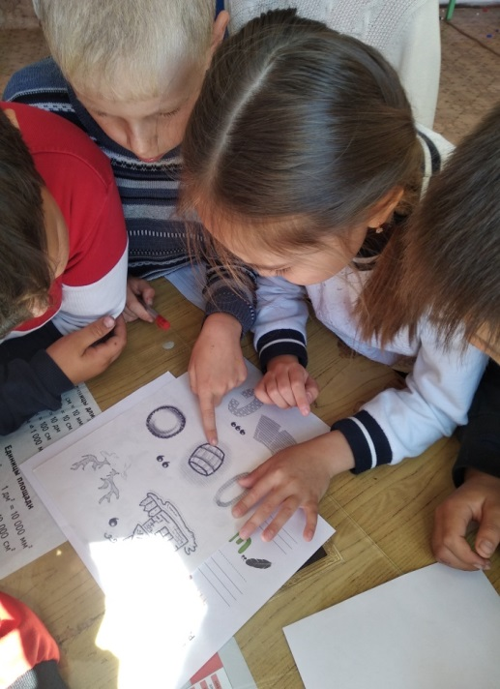
У наших ворот всегда хоровод

Slide 24
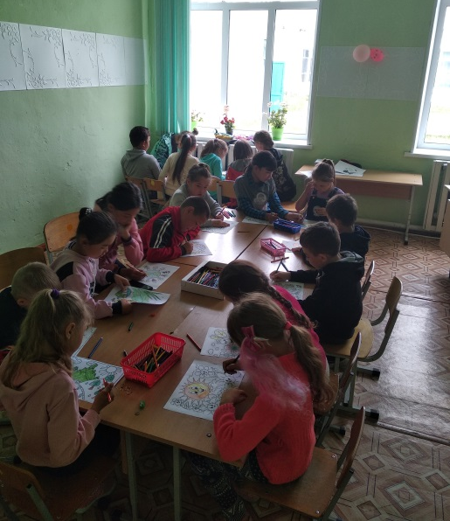
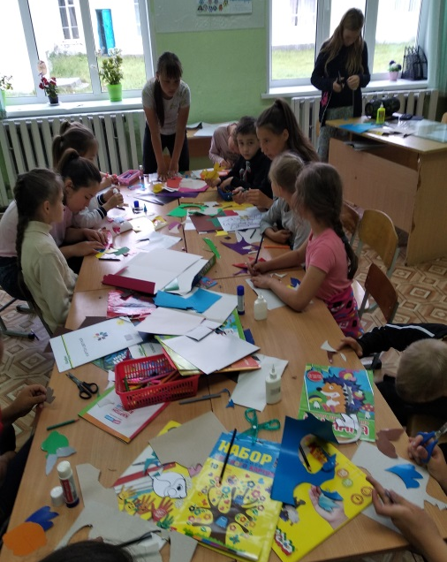
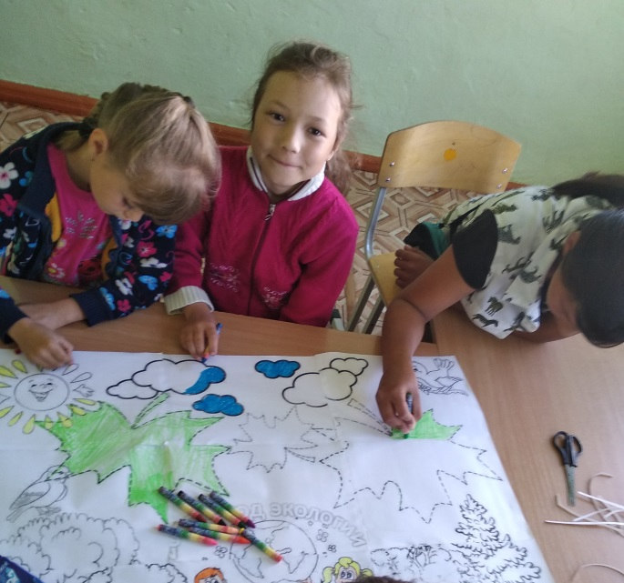
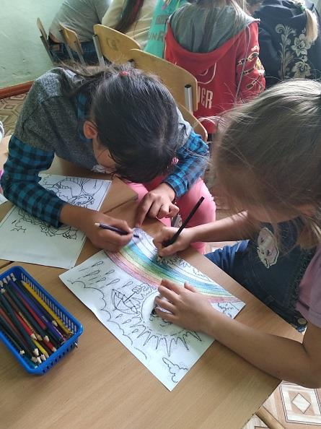
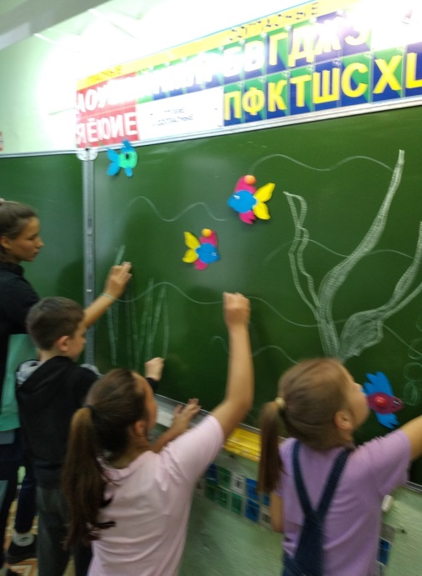
Дружба как творчество

Slide 25
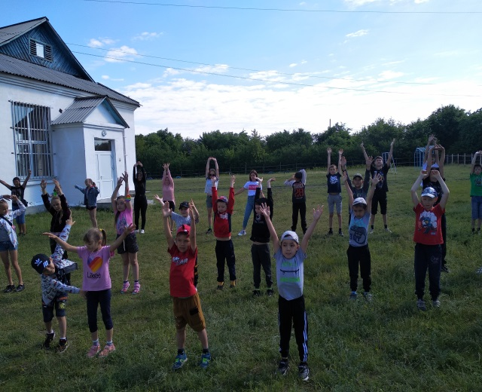
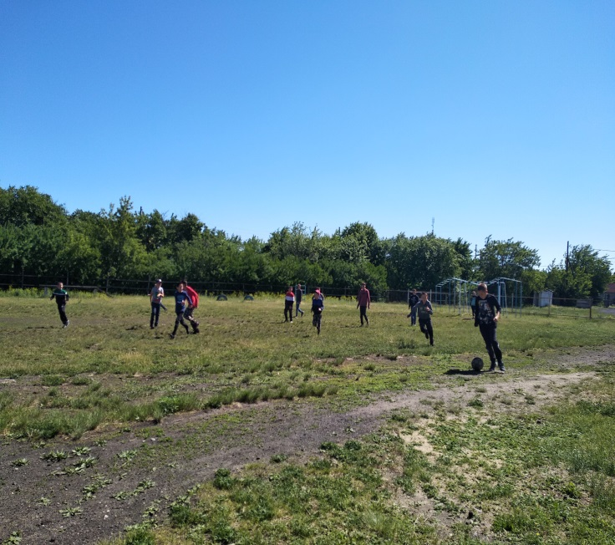
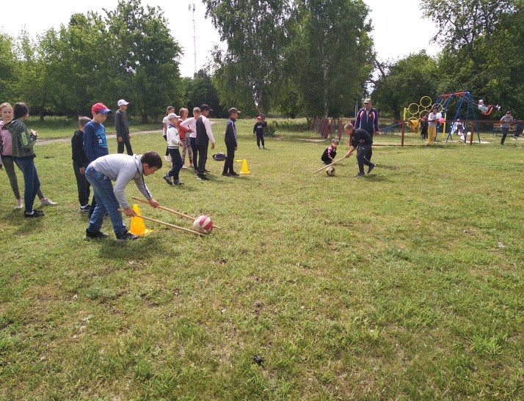
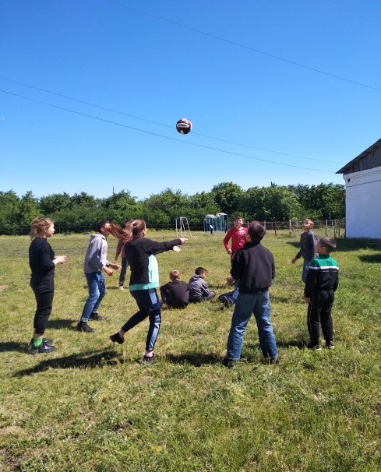
Спорт это дружба!

Slide 26
www.centr45.ru сайт ГБУ «Центр помощи детям»

Slide 27
